Slide 1

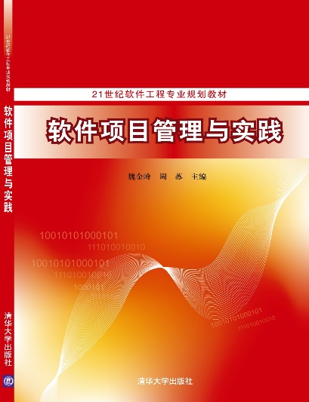
软件项目管理与实践
第 3 章 项目管理过程
周 苏
QQ：81505050

Slide 2
第3章 项目管理过程
按照《PMBOK®指南》的定义，项目管理是通过合理运用与整合47个项目管理过程来实现的。所谓过程，是为创建预定的产品、成果或服务而执行的一系列相互关联的行动和活动。每个过程都有各自的输入、工具和技术以及相应的输出。项目经理需要考虑组织过程资产和事业环境因素，组织过程资产为“裁剪”组织的过程提供指南和准则，而事业环境因素则可能限制项目管理的灵活性。

Slide 3
第3章 项目管理过程
为了实现对项目管理知识的应用，需要对过程进行有效管理。为此，项目团队应该：
选择适用的过程来实现项目目标；
使用经定义的方法来满足要求；
建立并维持与干系人的适当沟通与互动；
遵守要求以满足干系人的需要和期望；
在范围、进度、预算、质量、资源和风险等相互竞争的制约因素之间寻求平衡，以完成特定的产品、服务或成果。

Slide 4
第3章 项目管理过程
由项目团队实施项目过程，并与干系人互动。这些过程一般可分为以下两类：
项目管理过程。这些过程保证项目在整个生命周期中顺利进行。它们借助各种工具与技术，来实现各知识领域的技能和能力。
产品导向过程。这些过程定义并创造项目的产品，并因应用领域，也因产品生命周期的阶段而异。没有对如何创造特定的产品的基本了解，就无法确定项目范围。项目经理也应该重视产品导向过程，因为从项目开始到结束，项目管理过程和产品导向过程始终彼此重叠、相互作用。
项目管理过程适用于各行各业，以提高各类项目成功的可能性。为了取得项目成功，对于任一具体项目，项目经理都要在项目团队的协作下，认真考虑每个过程及其输入和输出，决定应该采用哪些过程及每个过程的使用程度，对具体项目所必需的过程做必要调整（即“裁剪”）。

Slide 5
第3章 项目管理过程
项目管理是一种整合性工作，要求每个项目过程和产品过程都与其他过程恰当地配合与联系，以便彼此协调。在一个过程中采取的行动通常会对这一过程和其他相关过程产生影响。例如，项目范围变更通常会影响项目成本。过程间的相互作用经常要求对项目需求和目标进行折中平衡。具体的平衡方法，则因项目而异，因组织而异。成功的项目管理需要主动管理过程间的相互作用，以满足发起人、客户和其他干系人的需求。有些情况下，为了获得所需的结果，需要反复数次地执行某个或某组过程。
项目需要从组织内、外部获取输入数据，并向组织交付所形成的能力。项目过程中产生的信息，有助于提升未来项目的管理，并可丰富组织过程资产。

Slide 6
第3章 项目管理过程
从过程间的整合和相互作用，以及各过程的目的等方面，来描述项目管理过程的性质。项目管理过程可归纳为五类，即五大项目管理过程组：
启动过程组。定义一个新项目或项目的一个新阶段，授权开始该项目或阶段的一组过程。
规划过程组。明确项目范围，优化目标，为实现目标制定行动方案的一组过程。
执行过程组。完成项目管理计划中确定的工作，以满足项目规范要求的一组过程。
监控过程组。跟踪、审查和调整项目进展与绩效，识别必要的计划变更并启动相应变更的一组过程。
收尾过程组。完成所有过程组的所有活动，正式结束项目或阶段的一组过程。

Slide 7
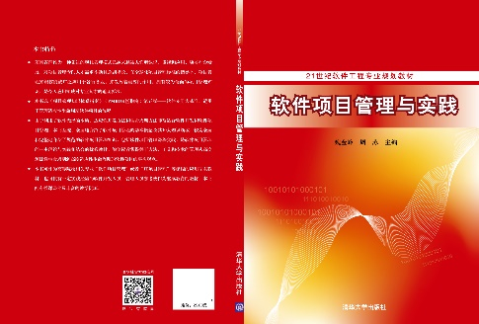
目 录
1
项目管理过程间的相互作用
2
项目管理过程组
3
项目信息
4
知识领域的作用
5
项目管理软件

Slide 8

3.1
项目管理过程间的相互作用

Slide 9
3.1 项目管理过程间的相互作用
在实践中，项目管理各过程会以某些方式相互重叠和作用。在项目期间，应该在项目管理过程组及其过程的指导下，恰当地应用项目管理知识和技能。需要迭代地应用项目管理过程。在一个项目中，很多过程要反复多次。项目管理的整合性要求监控过程组与其他所有过程组相互作用（见图3-1），监控过程随着其他过程组的过程同时进行。

Slide 10
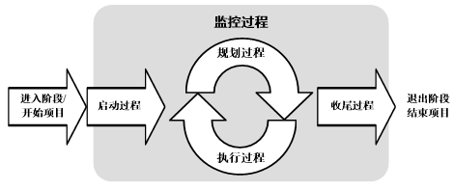
3.1 项目管理过程间的相互作用
图3-1 项目管理过程组

Slide 11
3.1 项目管理过程间的相互作用
各项目管理过程组以它们所产生的输出相互联系。一个过程的输出通常成为另一个过程的输入，或者成为项目、子项目或项目阶段的可交付成果。规划过程组为执行过程组提供项目管理计划和项目文件，并随项目进展不断更新这些计划和文件。图3-2显示了各过程组如何相互作用以及在不同时间的重叠程度。如果将项目划分为若干阶段，各过程组会在每个阶段内相互作用。
当项目被划分成若干阶段时，应该合理采用过程组，有效推动项目以可控的方式完成。在多阶段项目上，这些过程会在每个阶段内重复进行，直到符合阶段完成标准。

Slide 12
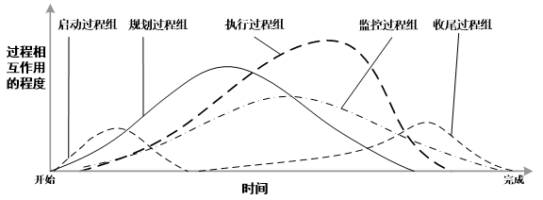
3.1 项目管理过程间的相互作用
图3-2 过程组在项目或阶段中的相互作用

Slide 13
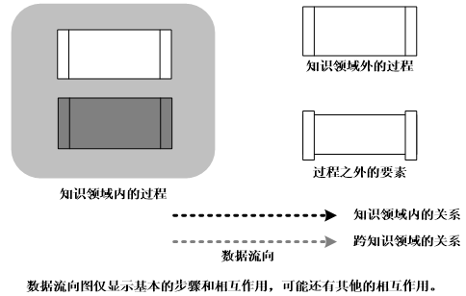
3.1.1 数据流向图
在项目管理的各个知识领域中，数据流向图是对过程输入与输出沿知识领域内各过程流动情况的概要描述，其图例如图3-3所示。
图3-3 数据流向图的图例

Slide 14
3.1.2 管理过程间的相互作用
图3-4的流程图概述了过程组之间以及过程组与具体干系人之间的基本流程和相互作用，项目管理过程通过具体的输入输出相互联系。过程组不同于项目生命周期的阶段。事实上，在一个阶段中很可能会执行全部过程组。项目可以分解为不同的阶段或子组件，如概念开发、可行性研究、设计、建模、建造或测试等。
图3-4突出了其中的规划、执行、监控这三个过程组。通常情况下，这三个过程组的关系如此密切，以至于在软件项目的生命周期中无法将它们区分为独立的过程组。例如，在启动和规划进入预测性或迭代型生命周期的建设阶段的过程中，可能需要选择实现一组需求或功能，但所得到的工作软件的演示代码则可能会改变下一步计划实现的需求或功能，并且所使用的资源和演示软件将为监控提供切实证据。

Slide 15
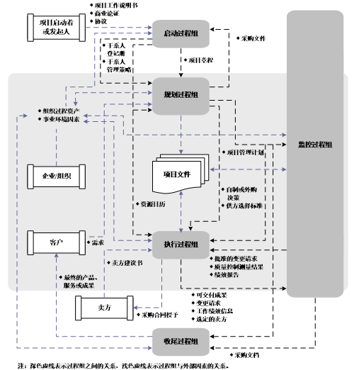
3.1.2 管理过程间的相互作用
图3-4 软件开发过程组之间 的相互作用

Slide 16
3.1.2 管理过程间的相互作用
基于适应性生命周期的软件开发项目包括客户和项目之间的频繁和密切相互作用，特别在将客户需求转化为项目规划的过程中，期间的相互沟通会一直持续到执行过程。特别重要的是，这一过程流不是在严格意义上遵循信息从一个过程到下一个过程的单向前馈。在软件开发中，需要五个过程组之间频繁地反馈，以确保新软件产品符合（可能会改变的）需求、功能和期望。决策文档是必要的，但文档本身并不足以有效提供实现一个满足客户或业务的软件产品所需要的理解。除了文档，为所有干系人提供清晰信息也需要频繁的人际交互；因此，在软件项目的生命周期内应强调每个开发周期中软件的改进和调试。同时，项目范围和产品范围之间应该设法保持平衡。

Slide 17
3.1.2 管理过程间的相互作用
同样重要的是，认识到软件项目的生命周期的连续性不是线性的，而是多维的。所有的软件开发过程和支持功能（如配置管理、质量保证、文档、独立测试等）应适合每个项目生命周期和每个软件项目的需求。
各项目管理过程都被归入其大多数相关活动所在的那个过程组。例如，一个过程通常发生在规划阶段，就把这个过程放入“规划过程组”。项目管理的迭代性质意味着任何过程组的过程都可能在整个项目生命周期中重复使用。例如，为应对风险事件而采取风险应对措施，就可能引发进一步的分析，从而又会重复执行识别风险过程，来评估风险影响。

Slide 18

3.2
项目管理过程组

Slide 19
3.2 项目管理过程组
项目管理的启动、规划、执行、监控和收尾这五大过程组之间有清晰的相互依赖夫系，彼此之间有很强的相互作用，并且与具体的应用领域或行业无关。在项目完成之前，往往需要反复实施各过程组及其过程。各过程可能在同一过程组内或跨越不同过程组相互作用。过程之间的相互作用因项目而异。

Slide 20
3.2.1 启动过程组
启动过程组包含定义一个新项目或项目的一个新阶段，授权开始该项目或阶段的一组过程。在启动过程中，定义初步范围和落实初步财务资源，识别那些将相互作用并影响项目总体结果的内、外部干系人，选定项目经理。这些信息应反映在项目章程和干系人登记册中。一旦项目章程获得批准，项目就得到正式授权。对于一个成功的软件项目，知识渊博的顾客、指定的客户代表，或者能清楚表达需求和欲望，以一种连续的不断前进的基准把握新产品的表现的用户代表，是其最重要的干系人之一。在项目启动阶段，识别出这类干系人将允许项目的执行、监控阶段具有频繁互动。相关反馈将确保正确的特性的传递。在项目启动期间，与在类似项目中有经验的项目经理和技术领导者讨论问题同样重要，或者与对以前版本的某一软件产品进行重大修改的管理者和领导者讨论。

Slide 21
3.2.1 启动过程组
虽然项目管理团队可以协助编写项目章程，但我们假定商业论证评估、批准和出资都是在项目边界之外进行的（见图3-5）。项目边界指的是一个项目或项目阶段从获得授权的时间点到得以完成的时间点。

Slide 22
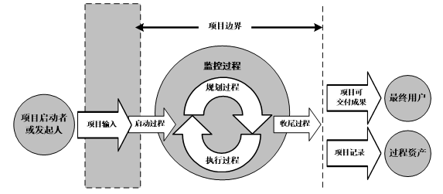
3.2.1 启动过程组
图3-5 项目边界

Slide 23
3.2.1 启动过程组
本过程组的主要目的是：保证干系人期望与项目目的的一致性，让干系人明了项目范围和目标，同时让干系人明白他们在项目和项目阶段中的参与，有助于实现他们的期望。本组过程有助于设定项目愿景——需要完成什么。
大型复杂项目应该被划分为若干阶段。在此类项目中，随后各阶段也要进行启动过程，以便确认在最初的制定项目章程和识别干系人过程中所做出的决定是否依然有效。在每个阶段开始时进行启动过程，有助于保证项目符合其预定的业务需要，核实成功标准，审查项目干系人的影响、动力和目标。然后，决定该项目是继续、推迟还是中止。

Slide 24
3.2.1 启动过程组
让发起人、客户和其他干系人参与启动过程，可以建立对成功标准的共同理解，降低参与费用，提升可交付成果的可接受性，提高客户和其他干系人的满意度。
启动过程可以在组织、项目集或项目组合的层面上进行，因此，超出了项目控制的级别。例如，在项目开始之前，可以在更大的组织计划中记录项目的高层需求；可以通过评价备选方案，来确定新项目的可行性；可以提出明确的项目目标，并说明为什么某具体项目是满足相关需求的最佳选择。关于项目启动决策的文件还可以说明初步项目范围、可交付成果、项目工期，以及为进行投资分析所做的资源预测。启动过程也要授权项目经理为开展后续项目活动而动用组织资源。

Slide 25
3.2.2 规划过程组
规划过程组包含明确项目范围，定义和优化目标，为实现目标制定行动方案的一组过程。规划过程组制定用于指导项目实施的项目管理计划和项目文件。由于项目管理的复杂性，可能需要通过多次反馈来做进一步分析。随着收集和掌握的项目信息或特性不断增多，项目很可能需要进一步规划。项目生命周期中发生的重大变更可能会引发重新进行一个或多个规划过程，甚至是某些启动过程。这种项目管理计划的逐渐细化叫做“渐进明细”，表明项目规划和文档编制是反复进行的持续性过程。

Slide 26
3.2.2 规划过程组
规划过程组的主要作用是，为成功完成项目或阶段确定战略、战术及行动方案或路线，对规划过程组进行有效管理，可以更容易地获取干系人的任可和参与。作为规划过程组的输出，项目管理计划和项目文件将对项目范围、时间、成本、质量、人力资源、沟通、风险、采购和干系人参与等所有方面做出规定。
由经批准的变更导致的各种更新（一般发生在各监控过程中，也可发生在指导与管理项目工作过程中），可能从多方面对项目管理计划和项目文件产生影响。对这些文件的更新意味着对进度、成本和资源的要求更加精确，以实现既定的项目范围。

Slide 27
3.2.2 规划过程组
在规划项目、制定项目管理计划和项目文件时，项目团队应当征求所有干系人的意见，鼓励所有干系人的参与。在制定这些程序时，要考虑项目的性质、既定的项目边界、所需的监控活动及项目所处的环境等。
规划过程组内各过程之间的其他关系取决于项目的性质。例如，对某些项目，只有在进行了相当程度的规划之后才能识别出风险。这时候，项目团队可能意识到成本和进度目标过分乐观，因而风险就比原先估计的多得多。反复规划的结果，应该作为项目管理计划或各种项目文件的更新而记录下来。
软件项目的范围、需要达到的目标、遵循的行动方案往往随着软件项目的发展而进行调整。通常来说，预测性生命周期比适应性生命周期能够完成更加详细的初始规划。

Slide 28
3.2.2 执行过程组
执行过程组包含完成项目管理计划中确定的工作，以满足项目规范要求的一组过程。这个过程组需要按照项目管理计划来协调人员和资源，管理干系人期望，以及整合并实施项目活动。
项目执行期间的结果可能需要更新规划和重定基准，包括变更预期的活动持续时间，变更资源生产率与可用性，以及考虑未曾预料到的风险。执行中的偏差可能影响项目管理计划或项目文件，需要加以仔细分析，并制定适当的项目管理应对措施。分析的结果可能引发变更请求。变更请求一旦得到批准，就可能需要对项目管理计划或其他项目文件进行修改，甚至还要建立新的基准。

Slide 29
3.2.2 执行过程组
执行期间发生过变更对于大多数软件项目而言是常态。初始信息的缺失导致的不确定性是软件项目中风险、问题和其他事项的主要原因。现有的软件的复制与物理构件的复制相比是一个简单的过程，所有大多数软件项目的开发是独一无二的过程，其学习经验也具有不确定性的特性。

Slide 30
3.2.4 监控过程组
监控过程组包含跟踪、审查和调整项目进展与绩效，识别必要的计划变更并启动相应变更的一组过程。这一过程组的关键作用是，定期（或在特定事件发生时、在异常情况出现时）对项目绩效进行测量和分析，从而识别与项目管理计划的偏差。
监控过程组涉及：
控制变更，推荐纠正措施，或者对可能出现的问题推荐预防措施；
对照项目管理计划和项目绩效测量基准，监督正在进行中的项目活动；
对导致规避整体变更控制或配置管理的因素施加影响，确保只有经批准的变更才能付诸执行。

Slide 31
3.2.4 监控过程组
持续的监督使项目团队得以洞察项目的健康状况，并识别需要格外注意的方面。监控过程组要监控整个项目的工作。在多阶段项目中，监控过程组要对各项目阶段进行协调，以便采取纠正或预防措施，使项目实施符合项目管理计划。监控过程组也可能提出并批准对项目管理计划的更新。例如，未按期完成某项活动，可能导致对预算和进度目标的调整和平衡。为了降低或控制管理费，应该合理运用异常管理程序和其他技术。
根据所使用的项目生命周期的不同，软件项目的监督方法可以在从传统技术（预计划里程碑、挣值跟踪和技术绩效测量）到依赖工作软件频繁演示的方法的范围内改变，而控制过程组则可能包括项目和/或产品的范围重界定，或者工具与技术的变更。

Slide 32
3.2.5 收尾过程组
收尾过程组包含为完成项目管理过程组的所有活动，正式结束项目或阶段或合同责任的一组过程。当本过程组完成时，表明为完成某一项目或项目阶段所需的所有过程组的所有过程均已完成，标志着项目或项目阶段正式结束。
本过程组也用于正式处理项目提前结束的情形。提前结束的项目可能包括：中止的项目、取消的项目或有严重问题的项目。在特定情况下，如果合同无法正式关闭（因索赔、终止条款等原因），或者需要向其他部门转移某些活动，可能需要安排和落实具体的交接手续。

Slide 33
3.2.5 收尾过程组
项目或阶段收尾时，可能需要进行以下工作：
获得客户或发起人的验收，以正式结束项目或阶段；
进行项目后评价或阶段结束评价；
记录裁剪任何过程的影响；
记录经验教训；
对组织过程资产进行适当更新；
将所有相关项目文件在项目管理信息系统中归档，以便作为历史数据使用；
结束所有采购活动，确保所有相关协议的完结；
对团队成员进行评估，释放项目资源。

Slide 34
3.2.5 收尾过程组
工作软件的演示是对一个软件项目迭代周期进行收尾的重要组成部分之一。在迭代周期或软件项目的收尾阶段，开展会议进行回顾和吸取教训、评估团队绩效和更新组织知识库等工作都是很重要的。这些活动可以为未来提高性能提供数据。

Slide 35

3.3
项目信息

Slide 36
3.3 项目信息
在整个项目生命周期中，需要收集、分析和加工大量数据和信息，并以各种形式分发项目团队成员和其他干系人。从各执行过程中收集项目数据，并在项目团队内分享。在各控制过程中，对项目数据进行综合分析和汇总，并加工成项目信息；然后，以口头方式传递项目信息，或者把项目信息编辑成各种形式的报告，加以存储和分发。

Slide 37
3.3 项目信息
需要在项目执行的动态环境中，持续收集和分析项目数据。因此，在实践中，数据和信息这两个术语经常替换使用。
工作绩效数据。在执行项目工作的过程中，从每个正在执行的活动中收集到的原始观察结果和测量值。例如，工作完成百分比、质量和技术绩效测量值、进度活动的开始和结束日期、变更请求的数量、缺陷数量、实际成本和实际持续时间等。
工作绩效信息。从各控制过程中收集并结合相关背景和跨领域关系，进行整合分析而得到的绩效数据。绩效信息的例子有可交付成果的状况、变更请求的执行状况、预测的完工估算。
工作绩效报告。为制定决策、提出问题、采取行动或引起关注，而汇编工作绩效信息，所形成的实物或电子项目文件。例如，状况报告、备忘录、论证报告、信息札记、电子报表、推荐意见或情况更新。

Slide 38
3.3 项目信息
这三种项目信息的相互关系是∶工作绩效数据可以转化为工作绩效信息，并用于准备工作绩效报告。这种主要数据通过与其他收集到的数据元素进行比较，并根据系统具体情况进行分析，最终汇集并转换成项目信息。这些信息便可以用于非书面形式的交流，或者存储分布到各种文档格式的报告中。
在一个软件项目中收集到的数据及它们所产生的结果信息（包括模块、组件、功能和特性的实现），可以用来预测过程与计划、中间及最终产品的成本和交付日期等项目属性。

Slide 39
3.3 项目信息
这些数据和信息可以收集并储存到有组织的数据库中，以便为将来有类似特性（类似的领域、客户、软件开发者、开发工具）的软件项目提供估算依据。但在运用过去的绩效数据和信息去评估未来的项目时，应该着重注意确保过去和未来项目的特性属性足够类似。
图3-6展示了在管理项目的过程中，项目信息在不同过程间的流动情况。

Slide 40
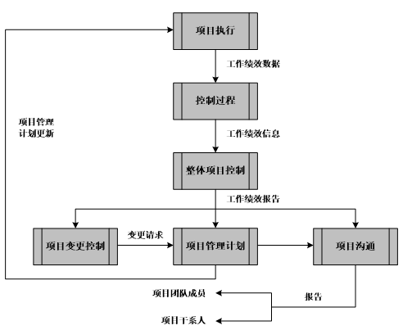
3.4 知识领域的作用
图3-6 项目数据、信息和报告流向

Slide 41
3.4
知识领域的作用

Slide 42
3.4 知识领域的作用
47个项目管理过程被进一步归组于十大知识领域，即项目整合管理、范围管理、时间管理、成本管理、质量管理、人力资源管理、沟通管理、风险管理、采购管理和干系人管理。知识领域是一套完整的概念、术语和活动的集合，它们联合构成某个专业领域、项目管理领域或其他特定领域。这十大知识领域在大部分时间适用于大部分项目。
表3-1把47个项目管理过程归入五大项目管理过程组和十大项目管理知识领域。

Slide 43
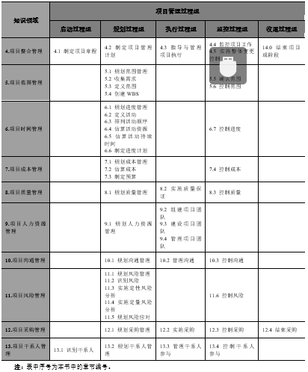
3.5 项目管理软件
表3-1 项目管理过程组 与知识领域表

Slide 44

3.5
项目管理软件

Slide 45
3.5 项目管理软件
在开展项目管理活动的时候，常常需要使用辅助的项目管理软件。一般来说，如果没有软件工具的支持，项目管理技术和方法的实现是困难的，因为不仅需要用模型来描述它们，还需要进行大量的计算。通常，项目管理软件具有预算、成本控制、计算进度计划、分配资源、分发项目信息、项目数据的转入和转出、处理多个项目和子项目、制作报表、创建工作分析结构、计划跟踪等功能。这些工具可以帮助项目管理者完成很多工作，是项目经理的得力助手。

Slide 46
3.5 项目管理软件
对于一般的项目管理来说，Microsoft Project（简称Project）和Microsoft Excel（简称Excel）是目前最常用的项目管理工具软件。Project可以创建并管理整个项目，它的数据库中保存了有关项目的详细数据，可以利用这些信息计算和维护项目的日程、成本以及其他要素、创建项目计划并对项目进行跟踪控制。Project的配套软件Microsoft Project Server可以用来给整个项目团队提供任务汇报、日程更新、每个项目耗时记录等协同工作方式。

Slide 47
3.5 项目管理软件
人们使用Project的目的是进行项目控制和跟踪、详细的时间安排、早期的项目计划、沟通、报告、高级计划、甘特图、CPM和PERT；而人们使用Excel的主要目的，是为了进行成本预算、成本分析、方差分析、跟踪和报表，以及创建工作分解结构（WBS）。Project为项目管理提供了灵活的协作计划与项目追踪的能力，并且可以将项目的所有信息有效地传达给与项目有关的人员。
Project可以从十大项目管理知识领域的各个角度来帮助用户辅助实施项目管理，但它主要还是用来辅助项目范围、时间、成本、人力资源、沟通和干系人的管理。而用户能用好Project的条件是，他必须理解项目管理的基本概念。

Slide 48

《软件项目管理与实践》
清华大学出版社 2018.5

